Slide 1
/etc/group

Slide 2

group 생성,삭제
※ Group 확인 : #cat /etc/group
kgitbank : x : 500 : user1 그룹명 그룹pw GID 그룹가입 사용자명
- 사용자 그룹은 500부터 시작한다.
- USER와 GROUP은 다르다.
구분 | 문번 | 설명(예)
groupadd (새 그룹생성) | #groupadd [생성할 그룹명] #groupadd –g [부여할 gid] [그룹명] | #groupadd group1 #groupadd –g 701 group2 #groupadd group3
groupmod (기존 그룹변경) | #groupmod –g [변경할 gid] [그룹명] | #groupmod –g 700 group1
groupdel (그룹 삭제) | groupdel [삭제할 그룹명] | groupdel group3 #cat /etc/group 에서 삭제결과 확인
group

Slide 3
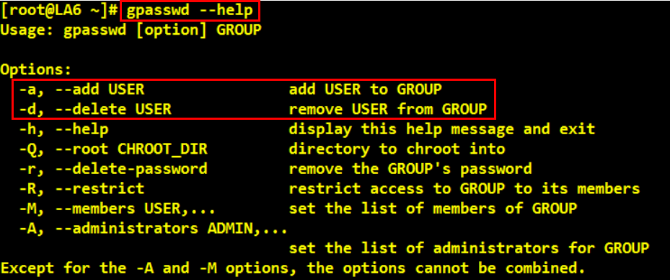
group 관리
※ Group 관리 : #gpasswd 명령어로 관리
- 특정그룹에 사용자를 추가, 제거, 하기 위해 사용되는 명령어
옵션 | 문법 | 설명(예)
-a | #gpasswd –a [추가할 user] [ group ] | #gpasswd –a kgitbank root
-d | #gpasswd –d [제거할 user] [ group ] | #gpasswd –d kgitbank root
-M | #gpasswd –M [등록할 멤버 user] [ group ] | #gpasswd –M kgitbank,user1 root (주의: 기존에 그룹에 있던 멤버들이 모두 지워지고 새로 설정되는 멤버들로 setting 됨)
group

